Slide 1

Поиск максимального потока

Slide 2
Постановка задачи

Slide 3
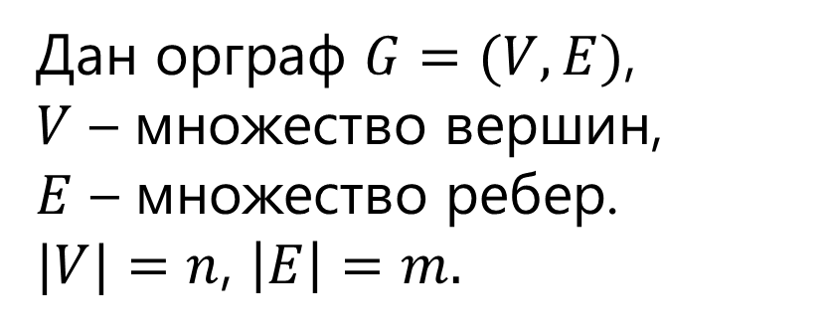
Основные условия
Дан орграф $G=(V,E)$,
$V$ – множество вершин,
$E$ – множество ребер.
$|V|=n$, $\left|E\right|=m.$
15
1
45
3
35
2
10
4
25
25
10
35
20
s
45
25
t
15
5
6
15
20
30
35
7
25
45
8
9

Slide 4
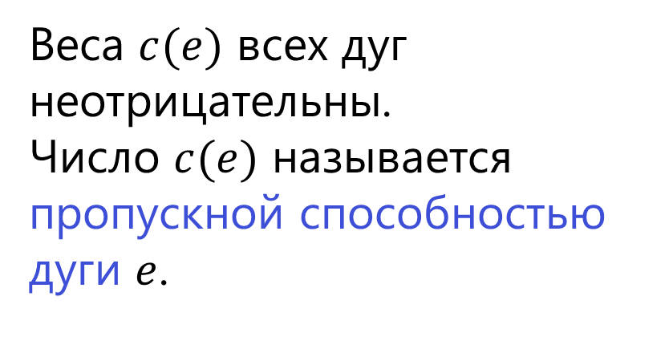
Основные условия
Веса $c(e)$ всех дуг неотрицательны.
Число $c(e)$ называется пропускной способностью дуги $e$.
15
1
45
3
35
2
10
4
25
25
10
35
20
s
45
25
t
15
5
6
15
20
30
35
7
25
45
8
9

Slide 5
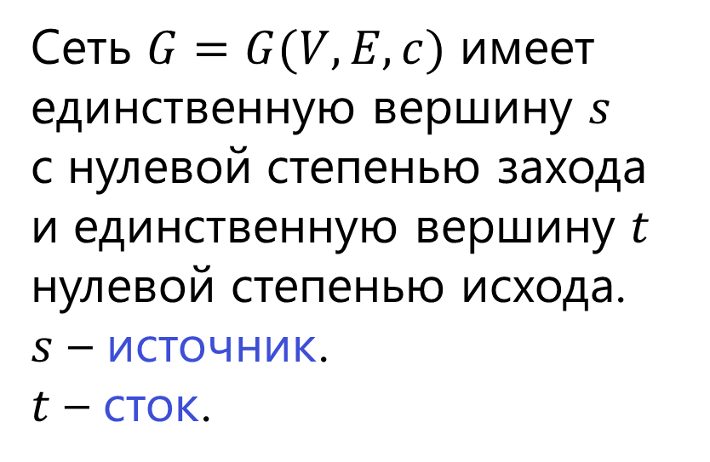
Основные условия
Сеть $G=G(V,E,c)$ имеет единственную вершину $s$ с нулевой степенью захода и единственную вершину $t$ нулевой степенью исхода.
$s$ – источник.
$t$ – сток.
15
1
45
3
35
2
10
4
25
25
10
35
20
s
45
25
t
15
5
6
15
20
30
35
7
25
45
8
9

Slide 6
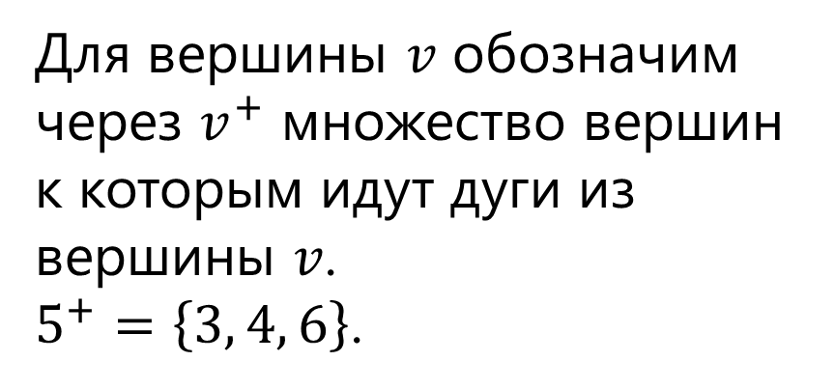
Основные условия
Для вершины $v$ обозначим через $v^{+}$ множество вершин к которым идут дуги из вершины $v$.
$5^{+}=\left\{3, 4, 6\right\}$.
15
1
45
3
35
2
10
4
25
25
10
35
20
s
45
25
t
15
5
6
15
20
30
35
7
25
45
8
9

Slide 7
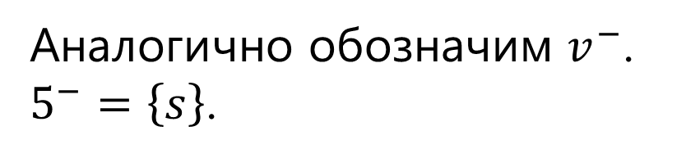
Основные условия
Аналогично обозначим $v^{−}$.
$5^{−}=\left\{s\right\}$.
15
1
45
3
35
2
10
4
25
25
10
35
20
s
45
25
t
15
5
6
15
20
30
35
7
25
45
8
9

Slide 8
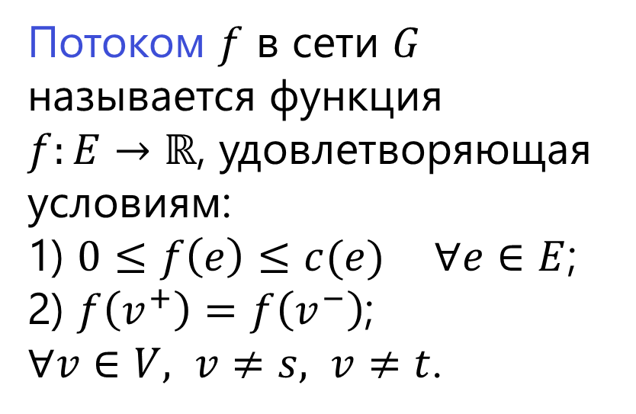
Поток
Потоком $f$ в сети $G$ называется функция
$f:E→ℝ$, удовлетворяющая условиям:
1) $0≤f\left(e\right)≤c(e)$ $∀e∈E$;
2) $f\left(v^{+}\right)=f\left(v^{−}\right)$;
$∀v∈V, v≠s, v≠t$.
15
1
45
3
35
2
10
4
25
25
10
35
20
s
45
25
t
15
5
6
15
20
30
35
7
25
45
8
9

Slide 9
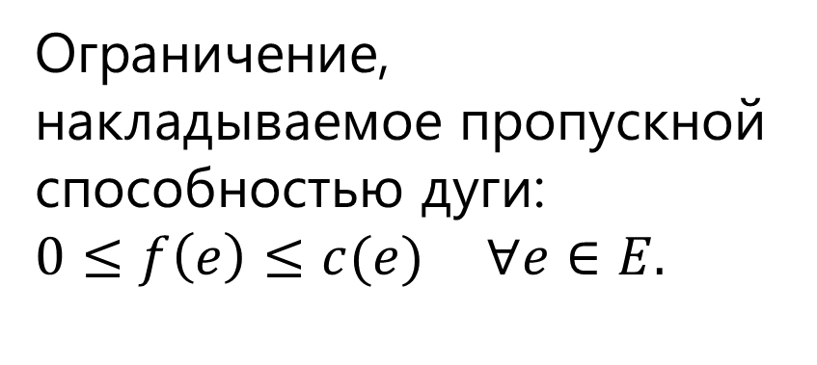
Поток
Ограничение, накладываемое пропускной способностью дуги:
$0≤f\left(e\right)≤c(e)$ $∀e∈E.$
15
1
45
3
35
2
10
4
25
25
10
35
20
s
45
25
t
15
5
6
15
20
30
35
7
25
45
8
9

Slide 10
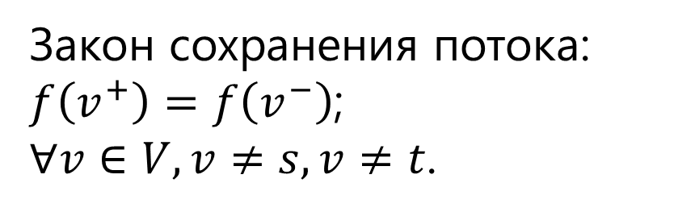
Поток
Закон сохранения потока:
$f\left(v^{+}\right)=f\left(v^{−}\right)$;
$∀v∈V, v≠s, v≠t$.
15
1
45
3
35
2
10
4
25
25
10
35
20
s
45
25
t
15
5
6
15
20
30
35
7
25
45
8
9

Slide 11
Пример потока
15
1
15
15
1
45
3
5
2
3
35
2
10
4
15
4
25
10
10
5
25
10
35
20
s
20
25
t
s
45
25
t
10
15
5
6
15
5
6
15
20
30
30
15
35
7
7
15
25
15
45
8
9
8
9

Slide 12
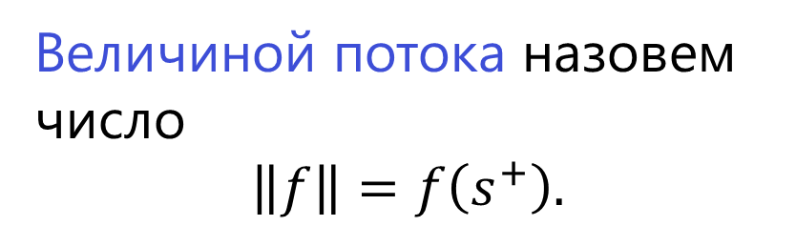
Величина потока
Величиной потока назовем число
$$\left\|f\right\|=f\left(s^{+}\right).$$
15
1
15
3
5
2
4
15
10
10
5
s
20
25
t
10
5
6
15
30
15
7
15
15
8
9

Slide 13
Задача о максимальном потоке
В заданной сети найти поток максимальной величины.
15
1
45
3
35
2
10
4
25
25
10
35
20
s
45
25
t
15
5
6
15
20
30
35
7
25
45
8
9

Slide 14
Задача о максимальном потоке
Невозможность полного перебора.
15
1
45
3
35
2
10
4
25
25
10
35
20
s
45
25
t
15
5
6
15
20
30
35
7
25
45
8
9

Slide 15
Задача о максимальном потоке
Теорема. В каждой сети существует максимальный поток.
15
1
45
3
35
2
10
4
25
25
10
35
20
s
45
25
t
15
5
6
15
20
30
35
7
25
45
8
9

Slide 16
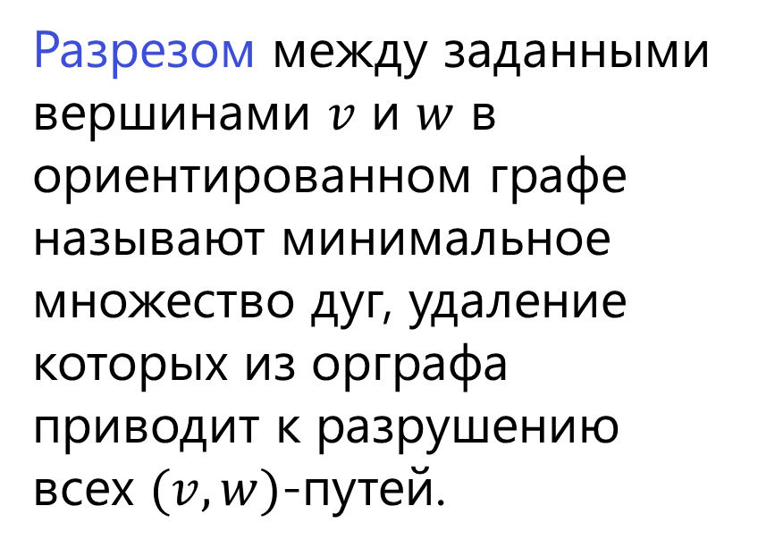
Разрез
Разрезом между заданными вершинами $v$ и $w$ в ориентированном графе называют минимальное множество дуг, удаление которых из орграфа приводит к разрушению всех $(v,w)$-путей.
15
1
45
3
35
2
10
4
25
25
10
35
20
s
45
25
t
15
5
6
15
20
30
35
7
25
45
8
9

Slide 17
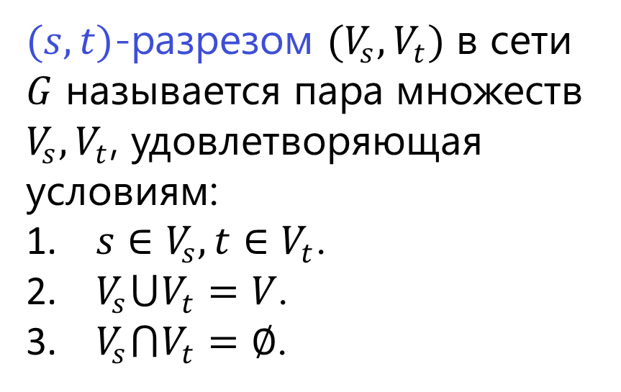
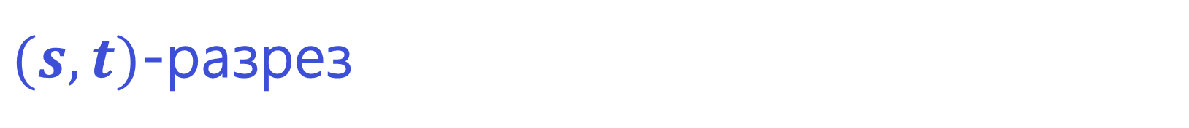
$(s,t)$-разрез
$(s,t)$-разрезом $(V_{s},V_{t})$ в сети $G$ называется пара множеств $V_{s},V_{t}$, удовлетворяющая условиям:
$s∈V_{s}, t∈V_{t}$.
$V_{s}⋃V_{t}=V$.
$V_{s}⋂V_{t}=∅$.
15
1
45
3
35
2
10
4
25
25
10
35
20
s
45
25
t
15
5
6
15
20
30
35
7
25
45
8
9

Slide 18
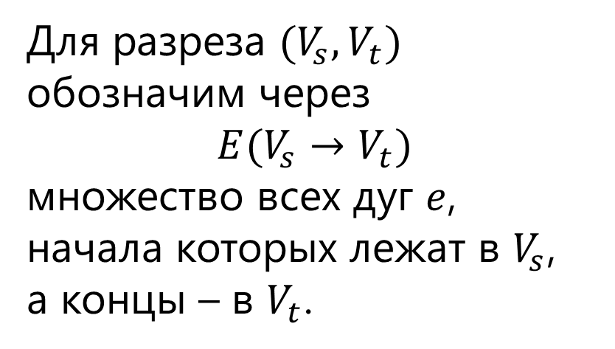
Потоки и разрезы
Для разреза $(V_{s},V_{t})$ обозначим через
$$E(V_{s}→V_{t})$$
множество всех дуг $e$, начала которых лежат в $V_{s}$, а концы – в $V_{t}$.
15
1
45
3
35
2
10
4
25
25
10
35
20
s
45
25
t
15
5
6
15
20
30
35
7
25
45
8
9

Slide 19
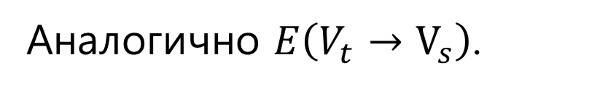
Потоки и разрезы
Аналогично $E\left(V_{t}→V_{s}\right)$.
15
1
45
3
35
2
10
4
25
25
10
35
20
s
45
25
t
15
5
6
15
20
30
35
7
25
45
8
9

Slide 20
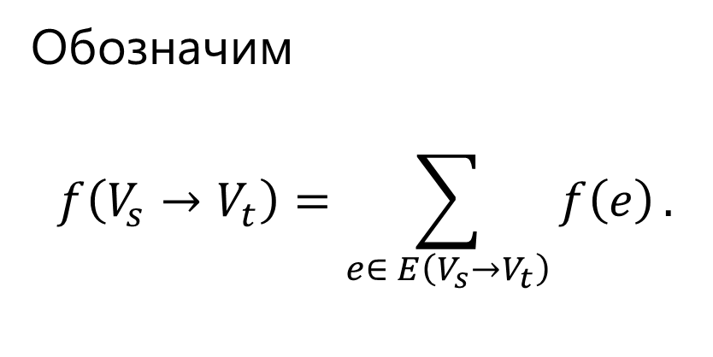
Потоки и разрезы
Обозначим
$$f\left(V_{s}→V_{t}\right)=\sum_{e∈ E\left(V_{s}→V_{t}\right)}{f\left(e\right)}.$$
15
1
15
3
5
2
4
15
10
10
5
s
20
25
t
10
5
6
15
30
15
7
15
15
8
9

Slide 21
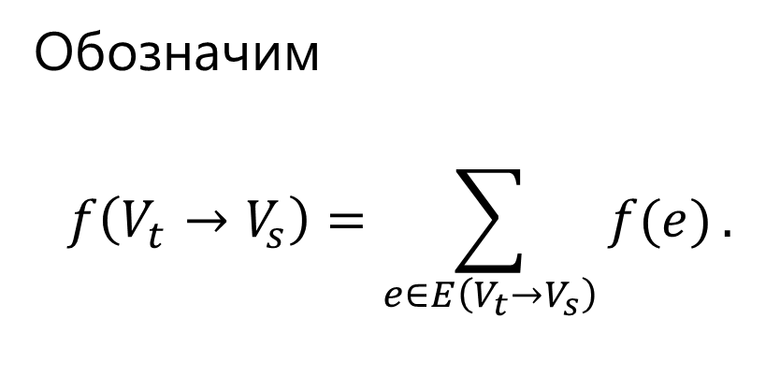
Потоки и разрезы
Обозначим
$$f\left(V_{t}→V_{s}\right)=\sum_{e∈E\left(V_{t}→V_{s}\right)}{f(e)}.$$
15
1
15
3
5
2
4
15
10
10
5
s
20
25
t
10
5
6
15
30
15
7
15
15
8
9

Slide 22
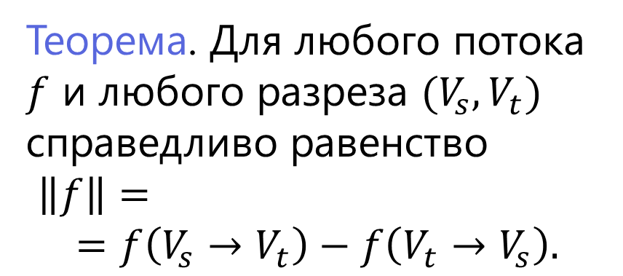
Потоки и разрезы
Теорема. Для любого потока $f$ и любого разреза $(V_{s},V_{t})$ справедливо равенство
$\left\|f\right\|=$
$$=f\left(V_{s}→V_{t}\right)−f\left(V_{t}→V_{s}\right).$$
15
1
15
3
5
2
4
15
10
10
5
s
20
25
t
10
5
6
15
30
15
7
15
15
8
9

Slide 23
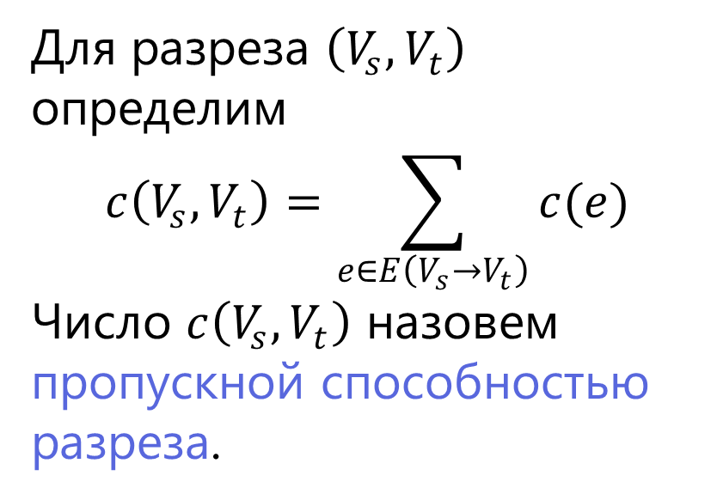
Пропускная способность разреза
Для разреза $\left(V_{s},V_{t}\right)$ определим
$$c\left(V_{s}, V_{t}\right)=\sum_{e∈E\left(V_{s}→V_{t}\right)}{c(e)}$$
Число $c\left(V_{s},V_{t}\right)$ назовем пропускной способностью разреза.
15
1
45
3
35
2
10
4
25
25
10
35
20
s
45
25
t
15
5
6
15
20
30
35
7
25
45
8
9

Slide 24
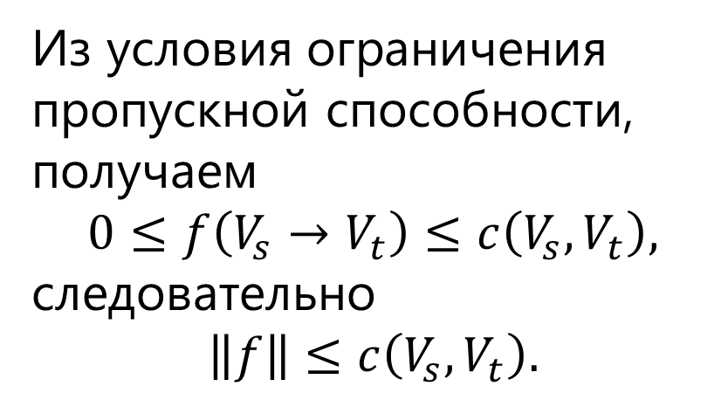
Пропускная способность разреза
Из условия ограничения пропускной способности, получаем
$$0≤f\left(V_{s}→V_{t}\right)≤c\left(V_{s}, V_{t}\right),$$
следовательно
$$\left\|f\right\|≤c\left(V_{s}, V_{t}\right).$$
15
1
45
3
35
2
10
4
25
25
10
35
20
s
45
25
t
15
5
6
15
20
30
35
7
25
45
8
9

Slide 25
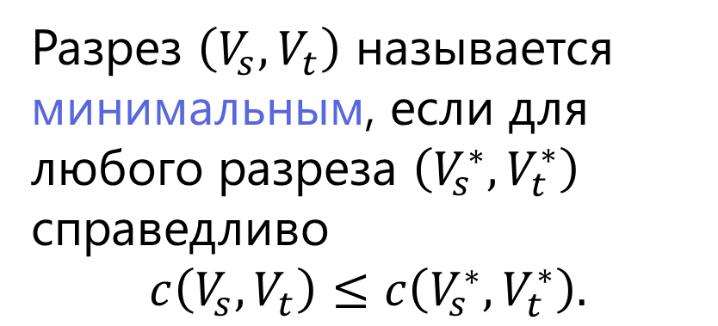
Минимальный разрез
Разрез $\left(V_{s}, V_{t}\right)$ называется минимальным, если для любого разреза $\left(V_{s}^{∗}, V_{t}^{∗}\right)$ справедливо
$$c\left(V_{s}, V_{t}\right)≤c\left(V_{s}^{∗}, V_{t}^{∗}\right).$$
15
1
45
3
35
2
10
4
25
25
10
35
20
s
45
25
t
15
5
6
15
20
30
35
7
25
45
8
9

Slide 26
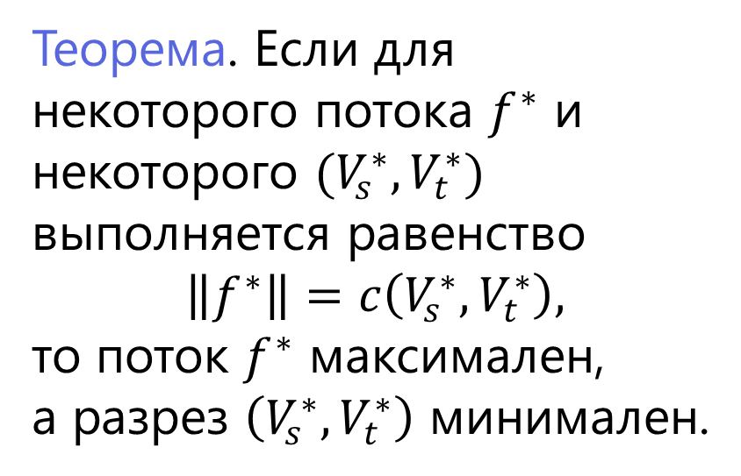
Максимальный поток
Теорема. Если для некоторого потока $f^{∗}$ и некоторого $(V_{s}^{∗}, V_{t}^{∗})$ выполняется равенство
$$\left\|f^{∗}\right\|=c\left(V_{s}^{∗}, V_{t}^{∗}\right),$$
то поток $f^{∗}$ максимален, а разрез $\left(V_{s}^{∗}, V_{t}^{∗}\right)$ минимален.
15
1
45
3
35
2
10
4
25
25
10
35
20
s
45
25
t
15
5
6
15
20
30
35
7
25
45
8
9

Slide 27
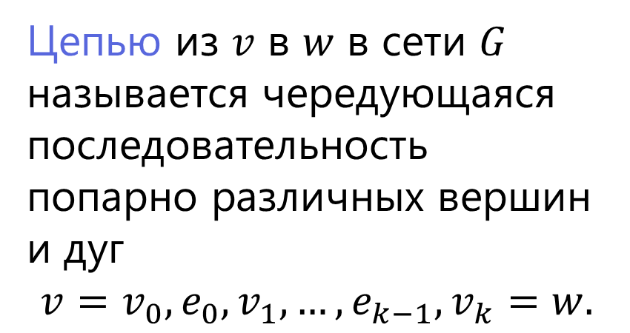
Цепи в сетях
Цепью из $v$ в $w$ в сети $G$ называется чередующаяся последовательность попарно различных вершин и дуг
$$v=v_{0}, e_{0}, v_{1}, …, e_{k−1}, v_{k}=w.$$
15
1
45
3
35
2
10
4
25
25
10
35
20
s
45
25
t
15
5
6
15
20
30
35
7
25
45
8
9

Slide 28
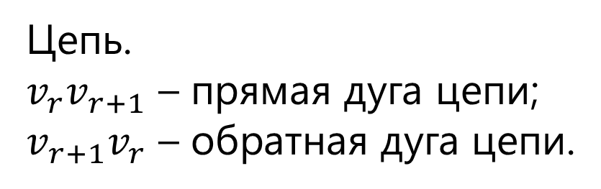
Цепи в сетях
Цепь.
$v_{r}v_{r+1}$ – прямая дуга цепи;
$v_{r+1}v_{r}$ – обратная дуга цепи.
15
1
45
3
35
2
10
4
25
25
10
35
20
s
45
25
t
15
5
6
15
20
30
35
7
25
45
8
9

Slide 29
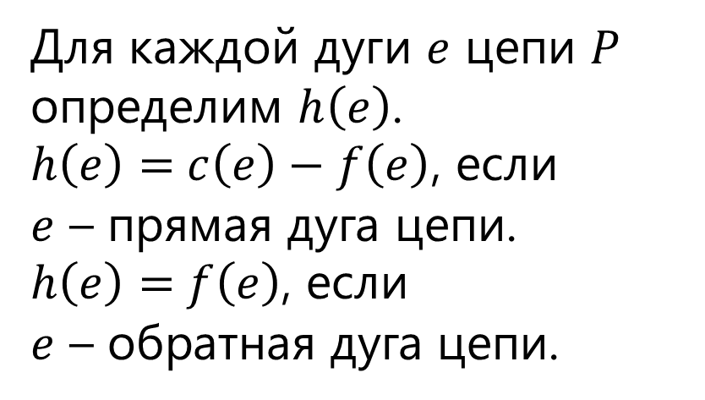
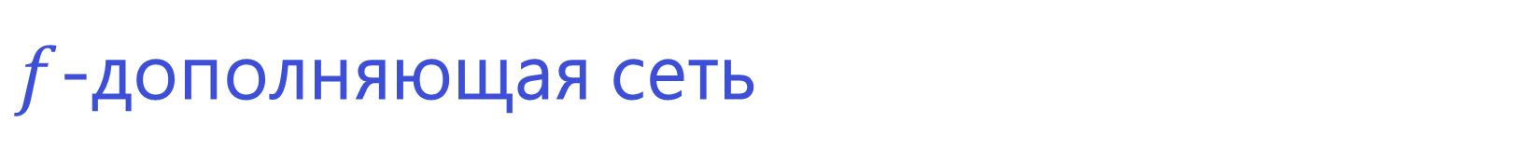
$f$-дополняющая сеть
Для каждой дуги $e$ цепи $P$ определим $h\left(e\right)$.
$h\left(e\right)=$ $c\left(e\right)−f\left(e\right)$, если $e$ – прямая дуга цепи.
$h\left(e\right)=$ $f\left(e\right)$, если $e$ – обратная дуга цепи.
15
1
45
3
35
2
10
4
25
25
10
35
20
s
45
25
t
15
5
6
15
20
30
35
7
25
45
8
9

Slide 30
$f$-дополняющая сеть
15
1
15
15
1
45
3
5
2
3
35
2
10
4
15
4
25
10
10
5
25
10
35
20
s
20
25
t
s
45
25
t
10
15
5
6
15
5
6
15
20
30
30
15
35
7
7
15
25
15
45
8
9
8
9

Slide 31
$f$-дополняющая сеть
15
1
15
15
1
45
3
5
2
3
35
2
10
4
15
4
25
10
10
5
25
10
35
20
s
20
25
t
s
45
25
t
10
15
5
6
15
5
6
15
20
30
30
15
35
7
7
15
25
15
45
8
9
8
9

Slide 32
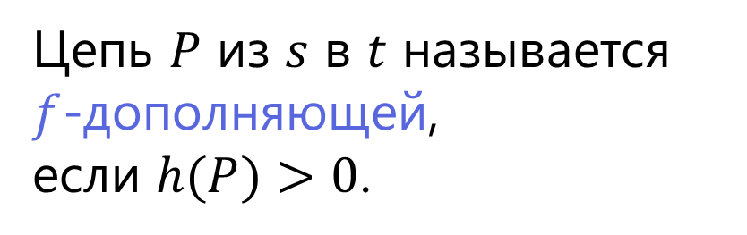
$f$-дополняющая сеть
Цепь $P$ из $s$ в $t$ называется $f$-дополняющей, если $h(P)>0$.
15
1
45
3
35
2
10
4
25
25
10
35
20
s
45
25
t
15
5
6
15
20
30
35
7
25
45
8
9

Slide 33
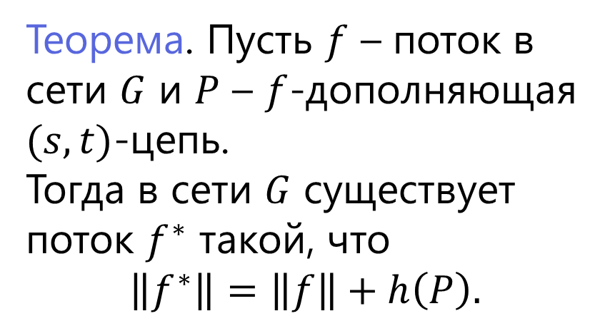
Максимальный поток
Теорема. Пусть $f$ – поток в сети $G$ и $P$ – $f$-дополняющая $(s,t)$-цепь.
Тогда в сети $G$ существует поток $f^{∗}$ такой, что
$$\left\|f^{∗}\right\|=\left\|f\right\|+h\left(P\right).$$
15
1
45
3
35
2
10
4
25
25
10
35
20
s
45
25
t
15
5
6
15
20
30
35
7
25
45
8
9

Slide 34
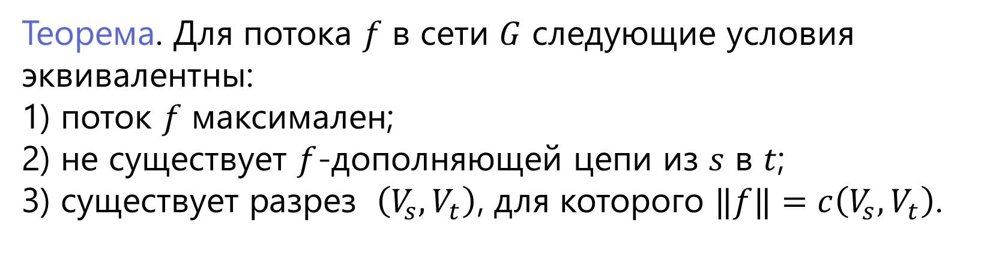
Теорема Форда-Фалкерсона, 1956
Теорема. Для потока $f$ в сети $G$ следующие условия эквивалентны:
1) поток $f$ максимален;
2) не существует $f$-дополняющей цепи из $s$ в $t$;
3) существует разрез $\left(V_{s},V_{t}\right)$, для которого $‖f‖=c\left(V_{s}, V_{t}\right)$.

Slide 35
Теорема Форда-Фалкерсона
Следствие. Величина максимального потока в произвольной сети равна пропускной способности минимального разреза.

Slide 36
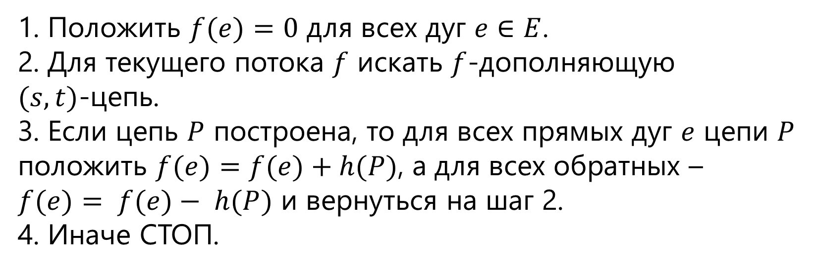
Алгоритм Форда-Фалкерсона, 1956
1. Положить $f(e)=0$ для всех дуг $e∈E$.
2. Для текущего потока $f$ искать $f$-дополняющую $(s,t)$-цепь.
3. Если цепь $P$ построена, то для всех прямых дуг $e$ цепи $P$ положить $f(e)=f(e)+h(P)$, а для всех обратных – $f(e)= f(e)− h(P)$ и вернуться на шаг 2.
4. Иначе СТОП.

Slide 37
Алгоритм Форда-Фалкерсона
1
15
1
45
3
2
3
35
2
10
4
4
25
25
10
35
20
s
t
s
45
25
t
15
5
6
5
6
15
20
30
35
7
7
25
45
8
9
8
9

Slide 38
Алгоритм Форда-Фалкерсона
Сколько итераций происходит при работе алгоритма Форда-Фалкерсона?

Slide 39
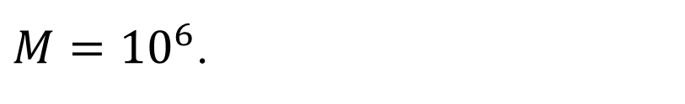
Алгоритм Форда-Фалкерсона
$M={10}^{6}$.
1
M
M
s
1
t
M
M
2

Slide 40
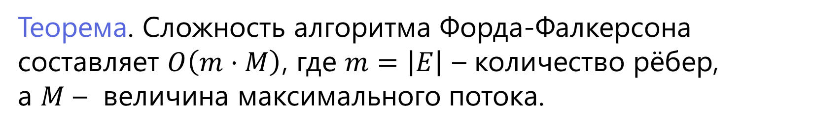
Алгоритм Форда-Фалкерсона
Теорема. Сложность алгоритма Форда-Фалкерсона составляет $O\left(m⋅M\right)$, где $m=\left|E\right|$ – количество рёбер, а $M$ – величина максимального потока.

Slide 41
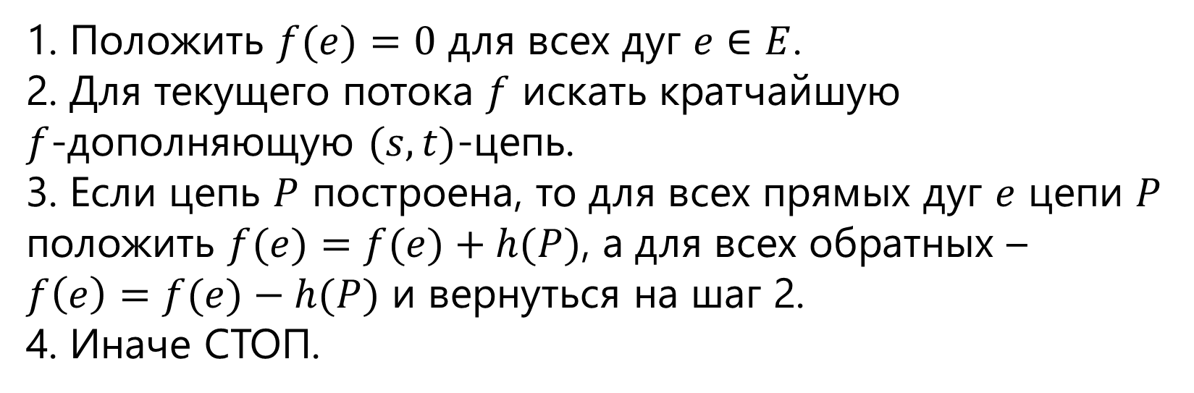
Алгоритм Эдмондса-Карпа (1972)
1. Положить $f(e)=0$ для всех дуг $e∈E$.
2. Для текущего потока $f$ искать кратчайшую $f$-дополняющую $(s, t)$-цепь.
3. Если цепь $P$ построена, то для всех прямых дуг $e$ цепи $P$ положить $f(e)=f(e)+h(P)$, а для всех обратных – $f\left(e\right)=f(e)−h(P)$ и вернуться на шаг 2.
4. Иначе СТОП.

Slide 42
Алгоритм Эдмондса-Карпа (1972)
$M={10}^{6}$.
1
M
M
s
1
t
M
M
2

Slide 43
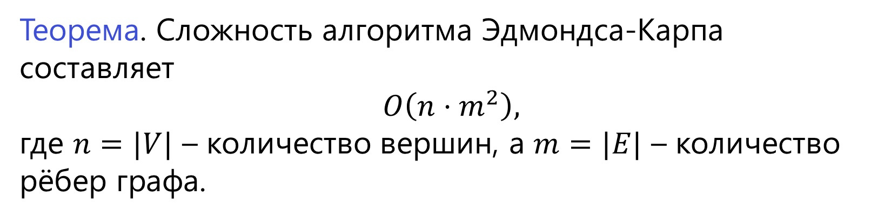
Алгоритм Эдмондса-Карпа. Сложность
Теорема. Сложность алгоритма Эдмондса-Карпа составляет
$$O\left(n⋅m^{2}\right),$$
где $n=|V|$ – количество вершин, а $m=|E|$ – количество рёбер графа.

Slide 44
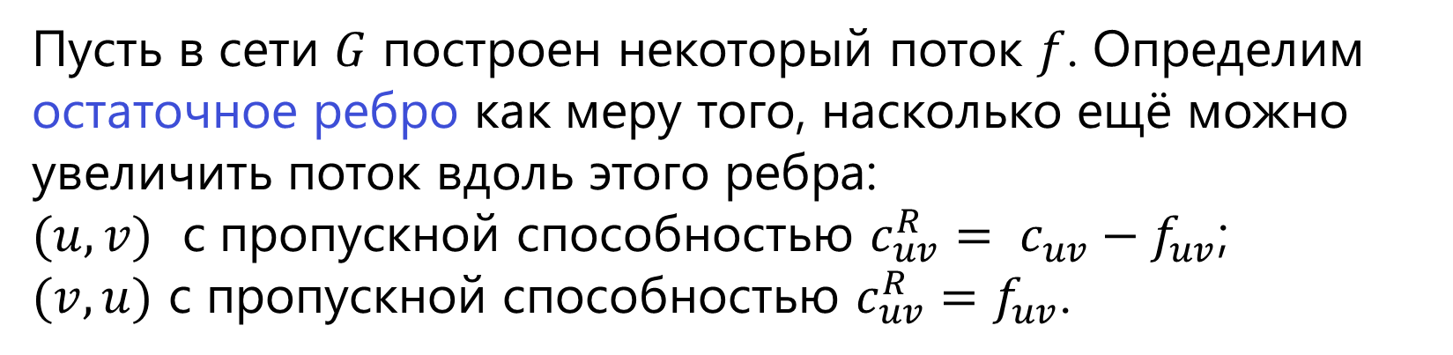
Алгоритм Диница (1970)
Пусть в сети $G$ построен некоторый поток $f$. Определим остаточное ребро как меру того, насколько ещё можно увеличить поток вдоль этого ребра:
$(u,v)$ с пропускной способностью $c_{uv}^{R}= c_{uv}−f_{uv}$;
$(v, u)$ с пропускной способностью $c_{uv}^{R}=f_{uv}$.

Slide 45
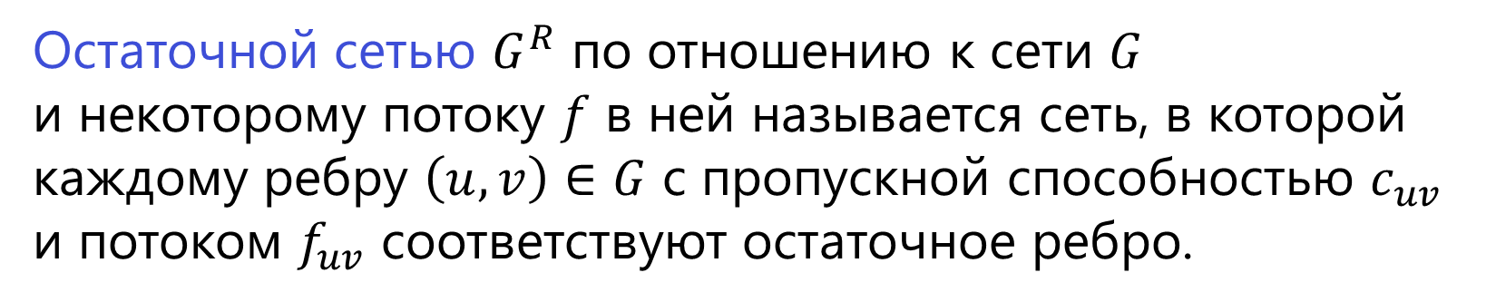
Алгоритм Диница
Остаточной сетью $G^{R}$ по отношению к сети $G$ и некоторому потоку $f$ в ней называется сеть, в которой каждому ребру $\left(u,v\right)∈G$ с пропускной способностью $c_{uv}$ и потоком $f_{uv}$ соответствуют остаточное ребро.

Slide 46
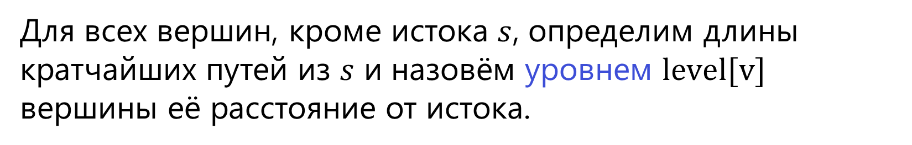
Алгоритм Диница
Для всех вершин, кроме истока $s$, определим длины кратчайших путей из $s$ и назовём уровнем $level[v]$ вершины её расстояние от истока.

Slide 47
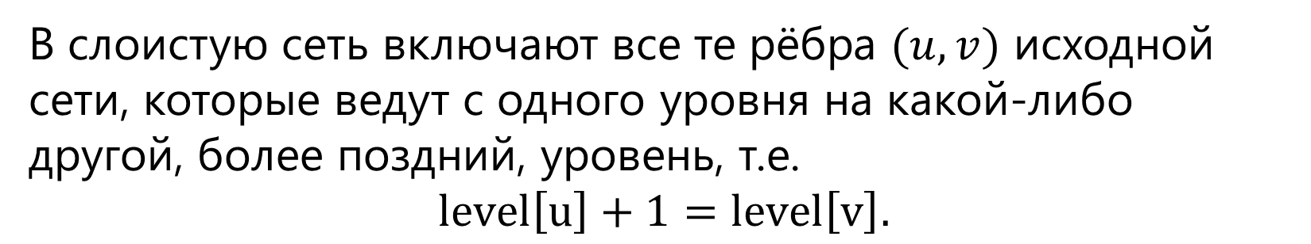
Алгоритм Диница
В слоистую сеть включают все те рёбра $(u,v)$ исходной сети, которые ведут с одного уровня на какой-либо другой, более поздний, уровень, т.е.
$$level\left[u\right]+1=level\left[v\right].$$

Slide 48
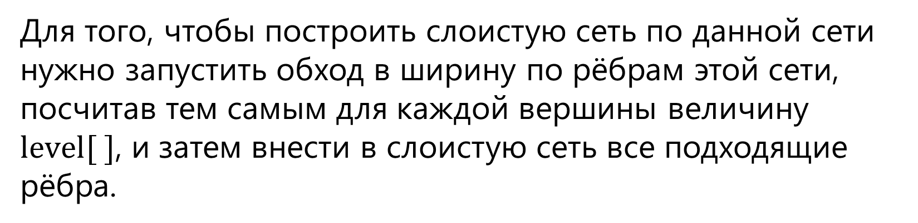
Алгоритм Диница
Для того, чтобы построить слоистую сеть по данной сети нужно запустить обход в ширину по рёбрам этой сети, посчитав тем самым для каждой вершины величину $level[ ]$, и затем внести в слоистую сеть все подходящие рёбра.

Slide 49
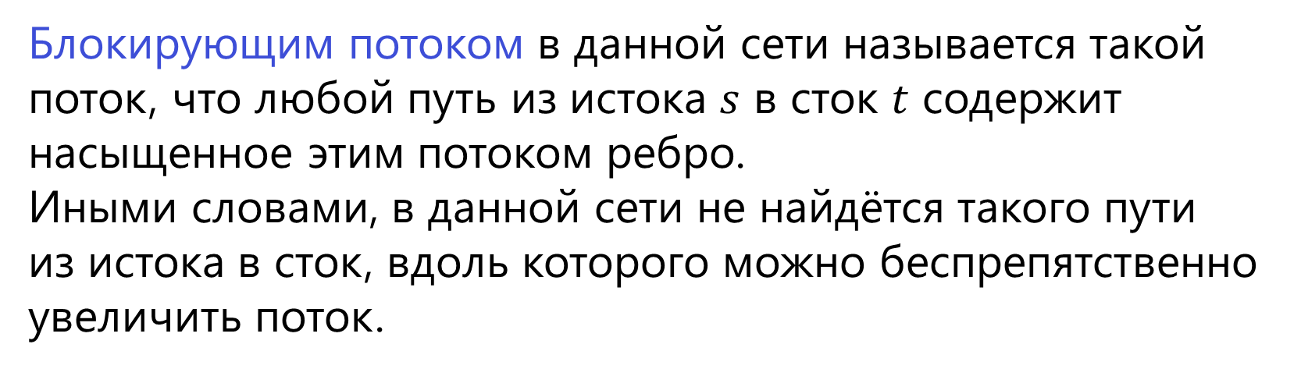
Алгоритм Диница
Блокирующим потоком в данной сети называется такой поток, что любой путь из истока $s$ в сток $t$ содержит насыщенное этим потоком ребро. Иными словами, в данной сети не найдётся такого пути из истока в сток, вдоль которого можно беспрепятственно увеличить поток.

Slide 50
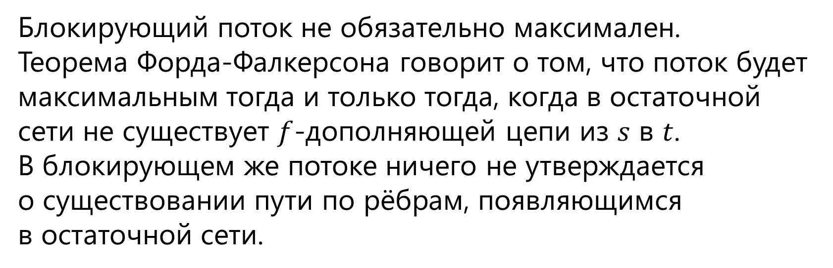
Алгоритм Диница
Блокирующий поток не обязательно максимален. Теорема Форда-Фалкерсона говорит о том, что поток будет максимальным тогда и только тогда, когда в остаточной сети не существует $f$-дополняющей цепи из $s$ в $t$.
В блокирующем же потоке ничего не утверждается о существовании пути по рёбрам, появляющимся в остаточной сети.

Slide 51
Схема алгоритма
Алгоритм представляет собой несколько фаз.
1. Строится остаточная сеть.
2. По отношению к ней строится слоистая сеть (обходом в ширину).
3. В слоистой сети ищется произвольный блокирующий поток. Найденный блокирующий поток прибавляется к текущему потоку, и на этом очередная итерация заканчивается.

Slide 52
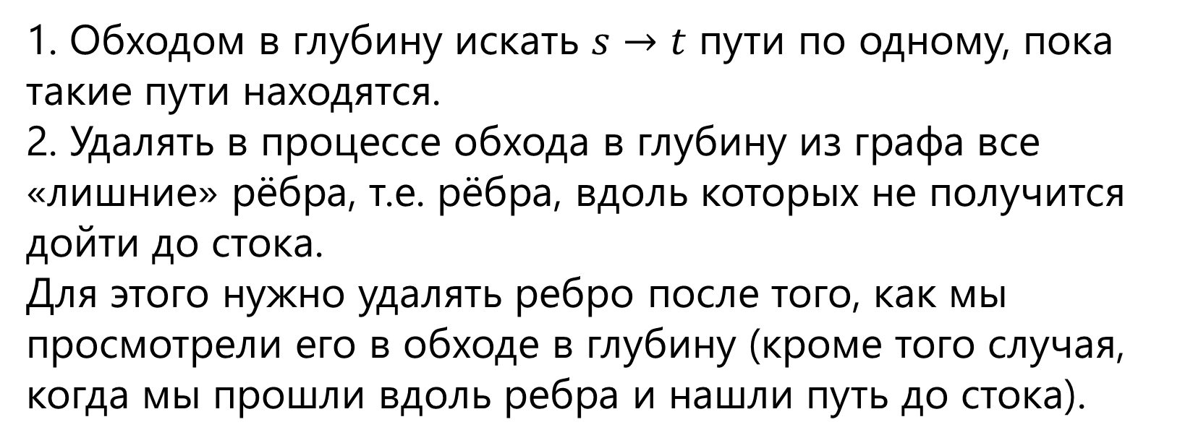
Поиск блокирующего потока
1. Обходом в глубину искать $s→t$ пути по одному, пока такие пути находятся.
2. Удалять в процессе обхода в глубину из графа все «лишние» рёбра, т.е. рёбра, вдоль которых не получится дойти до стока.
Для этого нужно удалять ребро после того, как мы просмотрели его в обходе в глубину (кроме того случая, когда мы прошли вдоль ребра и нашли путь до стока).
Notes:
С точки зрения реализации, надо просто поддерживать в списке смежности каждой вершины указатель на первое неудалённое ребро, и увеличивать этот указать в цикле внутри обхода в глубину.

Slide 53
Алгоритм Диница
1
15
1
45
3
2
3
35
2
10
4
4
25
25
10
35
20
s
t
s
45
25
t
15
5
6
5
6
15
20
30
35
7
7
25
45
8
9
8
9

Slide 54
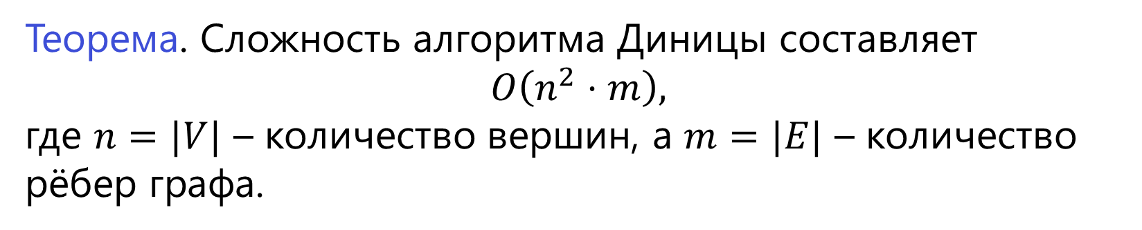
Сложность
Теорема. Сложность алгоритма Диницы составляет
$$O\left(n^{2}⋅m\right),$$
где $n=|V|$ – количество вершин, а $m=|E|$ – количество рёбер графа.

Slide 55
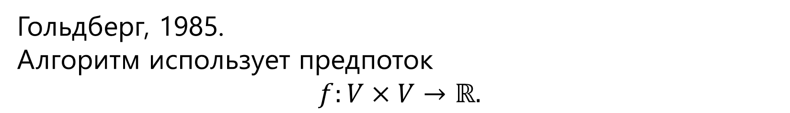
Алгоритм проталкивания предпотока
Гольдберг, 1985.
Алгоритм использует предпоток
$$f:V×V→ℝ.$$

Slide 56
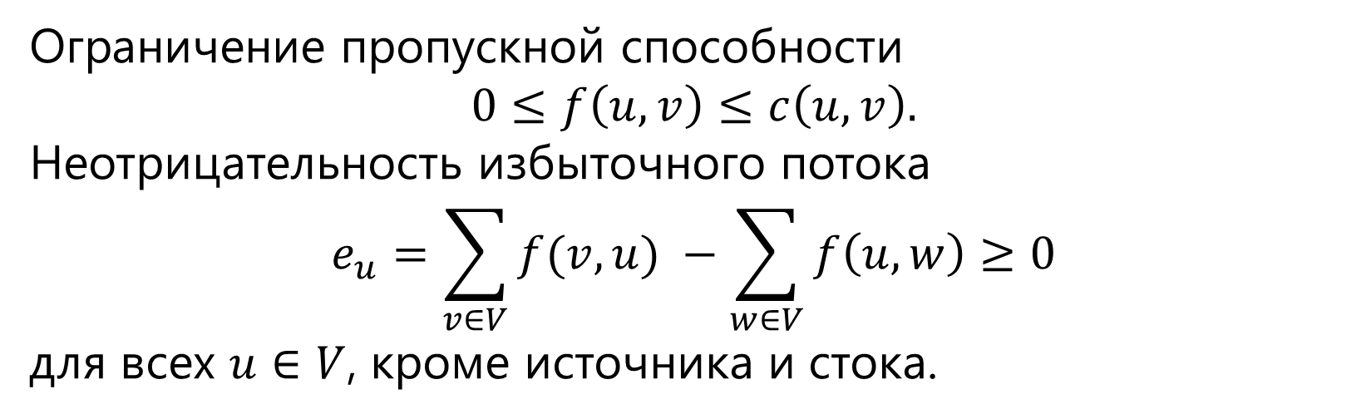
Свойства предпотока
Ограничение пропускной способности
$$0≤f\left(u,v\right)≤c\left(u,v\right).$$
Неотрицательность избыточного потока
$$e_{u}=\sum_{v∈V}{f(v, u)} −\sum_{w∈V}{f\left(u, w\right)}≥0$$
для всех $u∈V$, кроме источника и стока.

Slide 57
Свойства предпотока
Вершина переполнена, если она не является источником или стоком, а избыточный поток в эту вершину строго положителен.

Slide 58
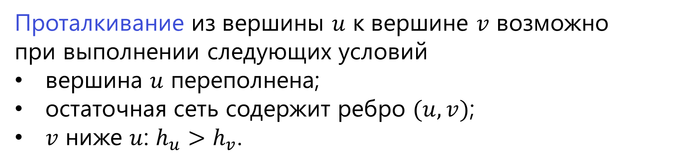
Проталкивание
Проталкивание из вершины $u$ к вершине $v$ возможно при выполнении следующих условий
вершина $u$ переполнена;
остаточная сеть содержит ребро $(u,v)$;
$v$ ниже $u$: $h_{u}>h_{v}$.

Slide 59
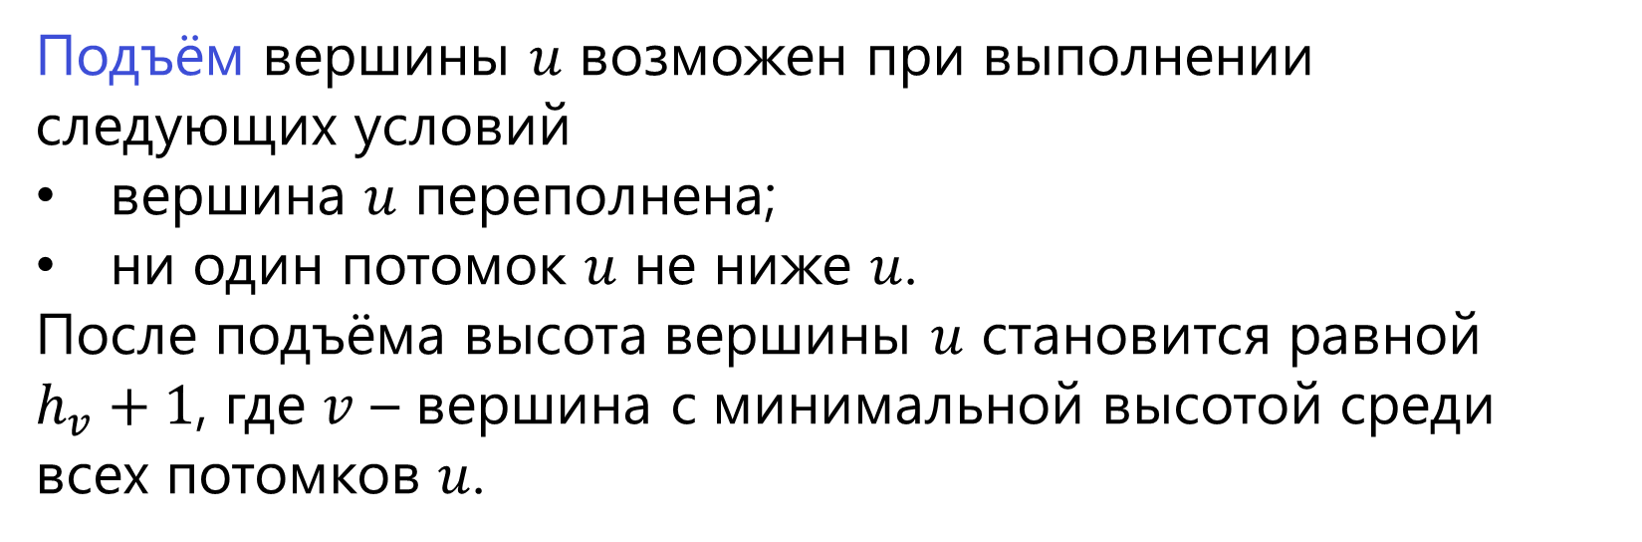
Подъём
Подъём вершины $u$ возможен при выполнении следующих условий
вершина $u$ переполнена;
ни один потомок $u$ не ниже $u$.
После подъёма высота вершины $u$ становится равной $h_{v}+1$, где $v$ – вершина с минимальной высотой среди всех потомков $u$.

Slide 60
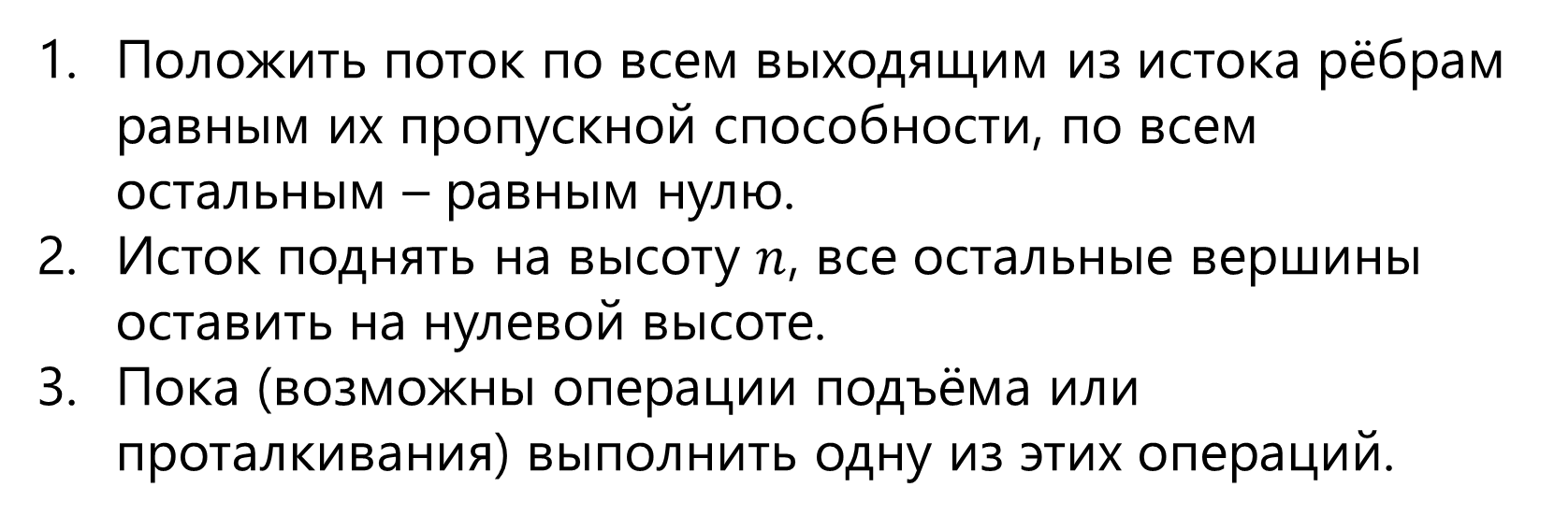
Алгоритм проталкивания предпотока
Положить поток по всем выходящим из истока рёбрам равным их пропускной способности, по всем остальным – равным нулю.
Исток поднять на высоту $n$, все остальные вершины оставить на нулевой высоте.
Пока (возможны операции подъёма или проталкивания) выполнить одну из этих операций.

Slide 61
Алгоритм проталкивания предпотока
15
1
45
3
35
2
10
4
25
25
10
35
20
s
45
25
t
15
5
6
15
20
30
35
7
25
45
8
9

Slide 62
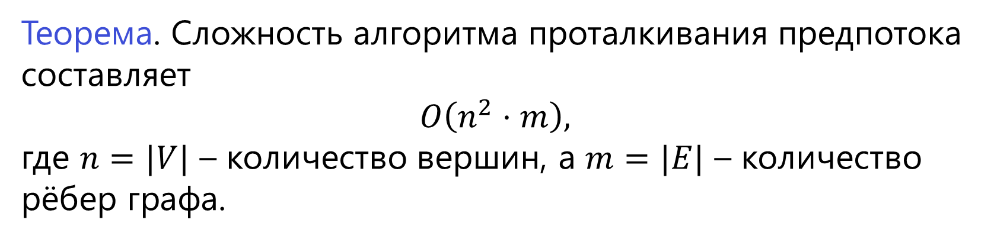
Сложность
Теорема. Сложность алгоритма проталкивания предпотока составляет
$$O\left(n^{2}⋅m\right),$$
где $n=|V|$ – количество вершин, а $m=|E|$ – количество рёбер графа.

Slide 63
Алгоритм «поднять-в-начало»
Чериян, Махешвари (1989)
Идея алгоритма: на каждой итерации алгоритма проталкивания предпотока среди всех переполненных вершин нужно выбирать только те вершины, которые имеют наибольшую высоту, и применять проталкивание или поднятие только к этой вершине.

Slide 64
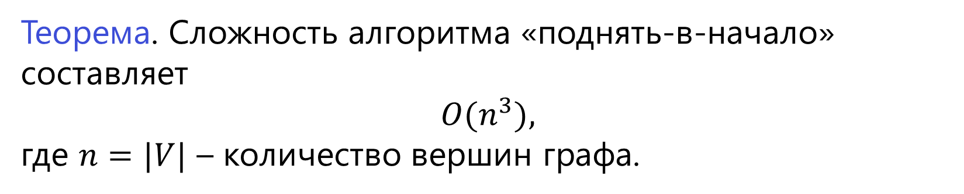
Сложность
Теорема. Сложность алгоритма «поднять-в-начало» составляет
$$O(n^{3}),$$
где $n=|V|$ – количество вершин графа.

Slide 65
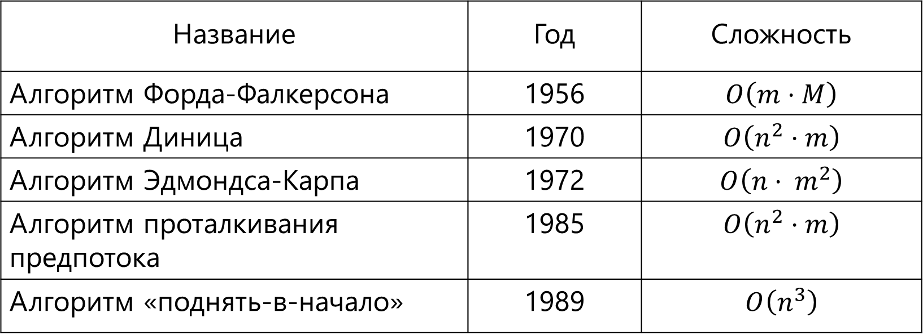
Поиск максимального потока
Название | Год | Сложность
Алгоритм Форда-Фалкерсона | 1956 | $$O\left(m⋅M\right)$$
Алгоритм Диница | 1970 | $$O\left(n^{2}⋅m\right)$$
Алгоритм Эдмондса-Карпа | 1972 | $$O\left(n⋅ m^{2}\right)$$
Алгоритм проталкивания предпотока | 1985 | $$O\left(n^{2}⋅m\right)$$
Алгоритм «поднять-в-начало» | 1989 | $$O\left(n^{3}\right)$$

Slide 66
Часть 2. Случай с несколькими источниками и приёмниками

Slide 67
Несколько источников и приёмников
s
20
1
45
25
t
5
15
2
3
35
10
4
25
25
10
20
35
25
t
45
5
15
30
6
15
20
s
30
35
7
25
5
10
45
15
s
8
9
t

Slide 68

Лабораторная работа 5. Вариант 1
[# 100] Для орграфа $G = (V, E)$ требуется найти максимальный поток алгоритмом Диницы.
Ввести класс сети.
Пропускная способность задаётся матрицей $n×n$, где
источник – вершина с номером 0.
приёмник – вершина с номером $n−1$.
Максимальный поток вывести матрицей $n×n$.

Slide 69

Лабораторная работа 5. Вариант 2
[# 100] Для орграфа $G = (V, E)$ требуется найти максимальный поток алгоритмом «поднять-в-начало».
Ввести класс сети.
Пропускная способность задаётся матрицей $n×n$, где
источник – вершина с номером 0.
приёмник – вершина с номером $n−1$.
Максимальный поток вывести матрицей $n×n$.

Slide 70
Поиск максимального потока

